Slide 1
植物心语
——各传感器与录放模块的联合应用

Slide 2
想一想
自然界中的声现象实在是太多了。除了人类，
动物界也有不少是利用声的高手，
你能举出一些例子吗？

Slide 3
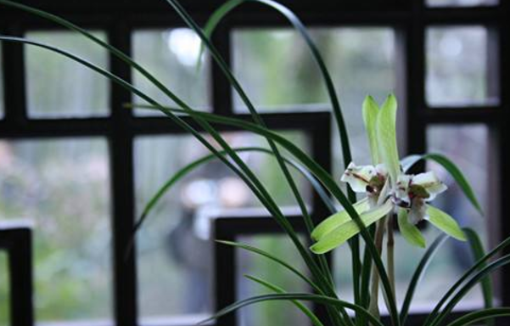
植物的语言
植物的生长条件
植物该如何表达自己的需求
Notes:
3

Slide 4
基础项目
任务描述
任务名称：简易录音机
具体要求：利用录放模块，制作可以录制声音，并且播放出来的简易录音机。
模型制作
我们来制作一个简易录音机吧，在制作过程中，你可能会需要了解某些相关知识，你可以
阅读下面材料，也可以自己去查看相关书籍。

Slide 5
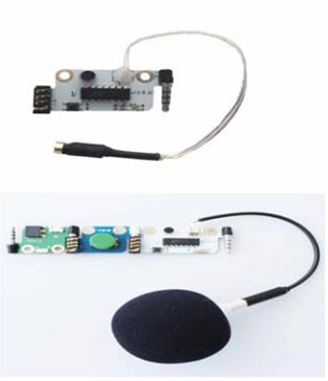
基础项目
录放模块
可以实现声音的录制和播放，可以选择单次每收到一次信号
就播放一次）和循环（收到一次信号后一直循环播放，直到
收到停止信号）。
使用方法：
1）将电源模块+按钮开关+录放模块+迷你喇叭依次拼好。
2）将电源模块接好电池，打开电源模块开关。
3）持续按录音模块上按钮直到录完你需要的声音为止。
4）按一下按钮开关，看有什么现象发生。

Slide 6
课后思考
考虑一下单次和循环分别可以在什么情况下可以使用？
设计一个情景并用录放模块实现它。

Slide 7
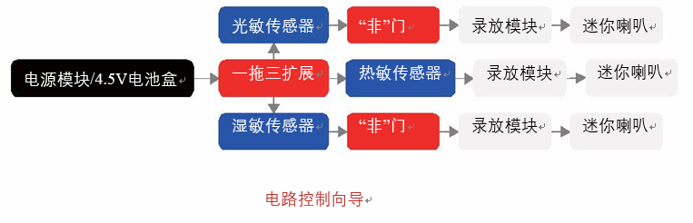
进阶阶段
任务描述
任务名称：会说话的植物
具体要求：植物光照过强时，它会“说”：“主人，外面的阳光太强啦”，当植物需要水分时，它会“说”：“主人，我口渴”，当植物需要通风降温时，它会“说”：“主人，我好热”。
模型制作
我们来制作一个会说话的植物吧，在制作过程中，你可能会需要了解某些相关知识，你可以阅读下面材料，也可以自己去查看相关书籍。

Slide 8
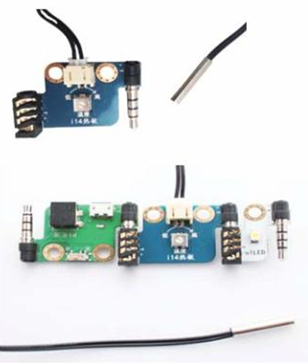
相关传感器介绍
热敏传感器
能够感知温度的开关，当温度达到或高于指定的温度（可以通过电位器来设定温度条件），
开关会处于闭合状态；否则开关断开。
使用方法：
1）将电源模块+热敏传感器+LED灯拼好。
2）将电源模块接好电池，打开电源模块开关。
3）调节热敏传感器的电位器，直到LED灯亮与暗的临界点。
4）用手握住热敏模块，过段时间后LED灯亮；松开手，过段时间后，灯慢慢的变暗（也可
以放在热水和冷水中测试）。

Slide 9
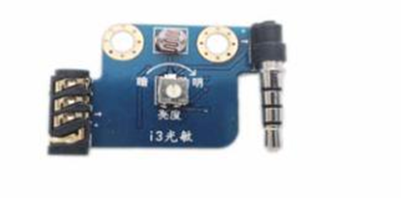
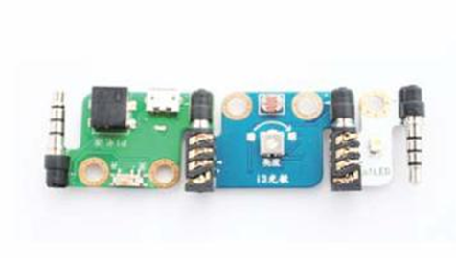
相关传感器介绍
光敏传感器
对光线敏感，没有有亮光则接通电路，有亮光则断开电路，可以通过调节电位器来调节模块对光强的灵敏度。
使用方法：
1）将电源模块+光敏传感器+LED灯拼好。
2）将电源模块接好电池，打开电源模块开关。
3）调节光敏传感器的电位器，直到LED灯亮与暗的临界点。
4）用手挡住光敏模块，观察后面功能模块的变化。

Slide 10
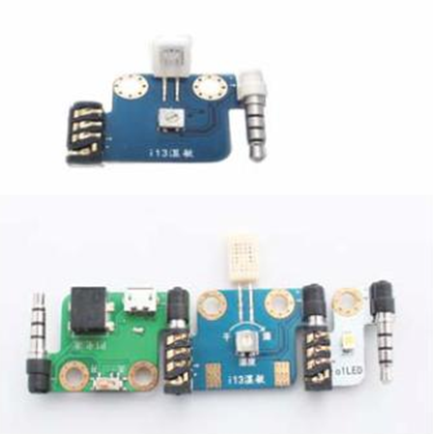
相关传感器介绍
湿敏传感器
能够感知湿度的开关，当湿度达到或高于指定的湿度（可以通过电位器来设定湿度），开关处于闭合状态：否则，开关断开。
使用方法：
1）将电源模块+湿敏传感器+LED灯拼好。
2）将电源模块接好电池，打开电源模块开关。
3）调节湿敏传感器的电位器，直到LED灯亮与暗的临界点。
4）对着湿敏传感器哈口气，LED灯亮；过段时间，LED灯慢慢的变暗。

Slide 11
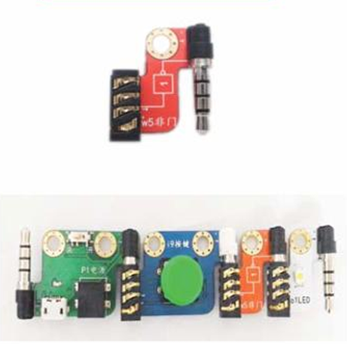
相关传感器介绍
“非”门
可以实现逻辑运算中的“非”运算，反转输入的信号，即输入为高电平，输出为低电平，反之亦然。（注：“非”门模块默认的输出为高电平。）
使用方法：
1）按照电源+按钮开关+非模块+LED灯的顺序拼好。
2）将电源模块接好电池，打开电源模块开关。
3）打开电源，在没有按下按钮的状态下LED等就亮了，这就是输入为低电平，输出为高电平。
4）按下按钮，观察LED灯的状态。

Slide 12
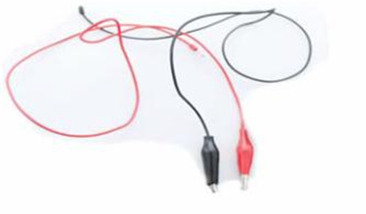
相关传感器介绍
鳄鱼夹线
能够延长传感器节点，在此处用于延长湿敏传感器，可将鳄鱼线夹的一端夹在湿敏传感器的感应片区，另一端深入被测土壤中。

Slide 13
拓展延伸
植物的生长环境：
1、光照。万物生长靠太阳，所以说光的强弱对植物的生长状况有极大的影响，有些植物喜阳性，有些植喜阴性。
2、水分。世间有生命的万物几乎离不开水，脱离了水就无法生长繁殖，只能走向死亡。
3、温度。温度的高低直接影响植物的生长与休眠，过高或过低都能影响部分的植物出现死亡现象。
4、养分。养分的充足能使植物生长旺盛，反之矮小株弱。
5、土壤。酸性或碱性对植物的选择是非常关健，还有土壤质地的好与坏是植物生长的主要根本。
6、空气。空气是植物气体交换的主要场所，进行氧气和二氧化碳交换过程。

Slide 14
总结交流
展示你们小组所设计和模型
说明设计理由，测试效果，看看效果如何，是否遇到了什么问题，你是怎么解决的？你有什么新颖的设计吗？各小组间互相评价。

Slide 15
延展想象
1.思考会说话的植物设计有什么需要改进的地方？你还希望身边的什么物品可以对你做出回应呢？
2.开展小组头脑风暴会议，看看你们能否利用录放模块与各种传感器配合做出更有新意的控制系统呢？

